Slide 1
Jak dbać o skórę w okresie dojrzewania
Wykonała :
Julia Nałęcz klasa VIIa

Slide 2
Dojrzewanie
to okres przejściowy między dzieciństwem a dorosłością
Inaczej nazywa się go pokwitaniem. Trwa kilka lat i jest dla dzieci czasem na oswojenie się ze zmianami zachodzącymi w ich ciele. Podczas okresu dojrzewania jajniki i jądra zaczynają wytwarzać odpowiednio komórki jajowe i plemniki. Ciało dziewczynki przeobraża się w ciało kobiety, a ciało chłopca w ciało mężczyzny. Pojawiają się również włosy łonowe oraz pod pachami.
Organizm młodej osoby wkraczającej w wiek dojrzewania przechodzi szereg przemian. Hormony, które do tej pory były nieaktywne, zaczynają swoją pracę pobudzając przysadkę mózgową i układ rozrodczy. Szczególnie widoczny wkład mają androgeny, które odpowiadają za szereg widocznych zmian w organizmie.

Slide 3
Kondycja skóry w okresie dojrzewania
Działanie hormonów (głównie androgenów) przyczynia się do pogorszenia kondycji skóry:
- trądziku młodzieńczego,
- przetłuszczania się włosów
- nadmiernej potliwości,

Slide 4
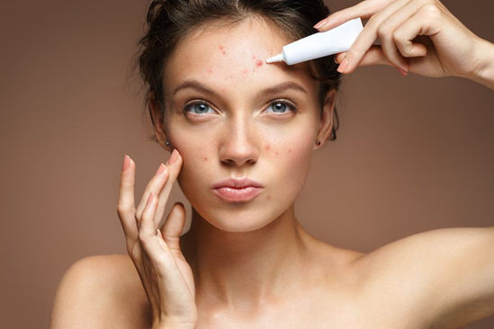
„Burza hormonów”
Zaburzenia hormonalne powodują rozwój trądziku młodzieńczego.
Hormony prowokują do powiększania się gruczołów łojowych i nadmiernej produkcji łoju. Łój zaś jest doskonałą pożywką dla bakterii i dodatkowo zmienia odczyn skóry na mniej kwaśny.
Powoduje to namnażanie bakterii chorobotwórczych, a co za tym idzie powstawanie trądziku młodzieńczego.
W konsekwencji cera staje się przetłuszczona i błyszcząca z szeregiem wykwitów zapalnych. Młode osoby często wyciskają je i rozdrapują, co sprawia, że szerzą się na całej twarzy. Łatwo jest je też zakazić, tworząc stany ropne, nadające się już tylko do leczenia dermatologicznego.
Oczywiście zachwiana flora bakteryjna i działanie hormonów to nie jedyne przyczyny. Dużą rolę odgrywa także skłonność genetyczna.

Slide 5
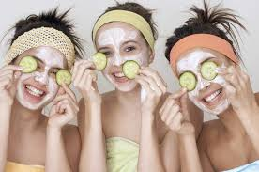
Trądzik
Okresowi pokwitania często towarzyszy trądzik, warto więc jest ustrzec się przed nim, działając prewencyjnie i minimalizując objawy.
Ważne jest:
codzienne mycie,
regularne stosowanie peelingu i kremu do twarzy tak, by uniknąć nadmiernego przesuszenia cery. Wysuszenie może jedynie spowodować reakcję odwrotną - nadprodukcję łoju w celu obrony.
zachowanie równowagi w nawilżeniu skóry i zahamowanie łojotoku oraz przywrócenie odpowiedniego pH skórze,
zminimalizowanie wzrostu bakterii, łagodzenie stanów zapalnych, poprawa ukrwienia i dotlenienia skóry, czy zapobieganie tworzeniu się zaskórników i regulacji procesów rogowacenia.

Slide 6
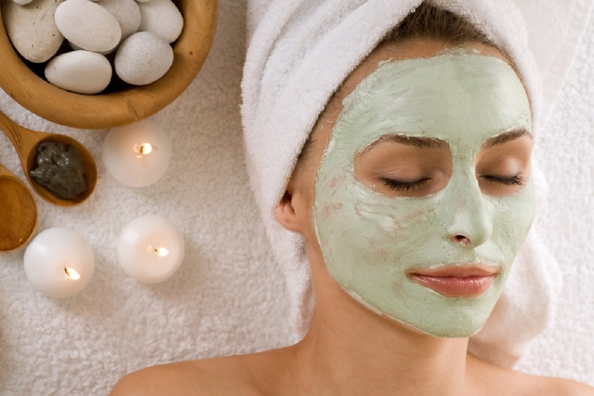
Gdy trądzik już się pojawi…
Nie wolno wyciskać krost, prowadzi to bowiem do powstawania blizn,
Należy unikać zbyt długiego przebywania na słońcu, ponieważ opalanie może zaostrzyć chorobę,
Należy stosować maseczki oczyszczające (np. z zieloną glinką lub węglem drzewnym),
Należy stosować dietę z małą ilością węglowodanów (ograniczyć słodycze) i tłuszczów, a z dużą ilością owoców i warzyw
W osiągnięciu odpowiedniego stanu skóry przy trądziku niezbędna jest konsultacja dermatologiczna. Również szereg gabinetów kosmetycznych ma w swojej ofercie zabiegi skierowane do młodych osób jako wspomaganie terapii i właściwej pielęgnacji domowej.

Slide 7
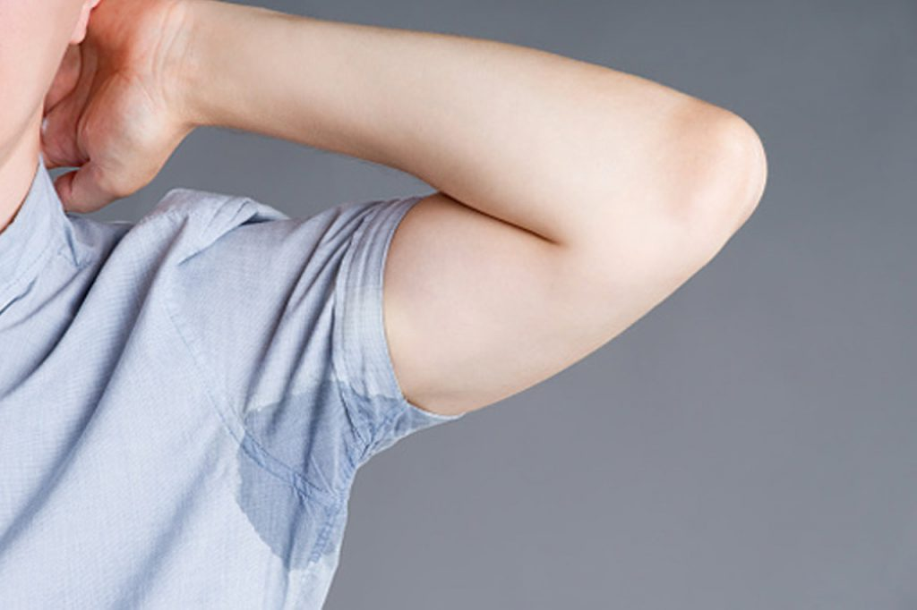
Nadmierna potliwość
Negatywnym skutkiem działania hormonów jest również pobudzanie przez nie gruczołów potowych, co wywołuje nadmierną potliwość, nieprzyjemny zapach i stres dla młodej osoby.
Nadmierne pocenie potęgują też słodycze oraz ostre i pikantne potrawy.
Niezbędne jest:
codzienne mycie przy użyciu mydła czy żelu pod prysznic
stosowanie dezodorantu lub antyperspirantu
Antyperspirant, którego substancją czynną jest zazwyczaj chlorek aluminium zamyka czasowo ujścia gruczołów potowych spowalniając tym samym wydzielanie potu. Dodatkowo ma on działanie antybakteryjne, więc chroni przed bakteriami rozkładającymi pot i powstawaniem przez to przykrego zapachu.

Slide 8
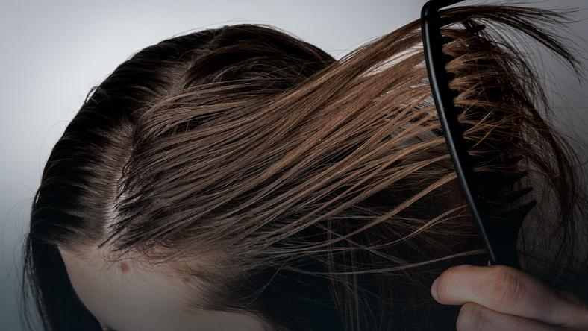
Przetłuszczające się włosy
nadprodukcja łoju dotyczy nie tylko okolicy twarzy i rozwijającego się przez to trądziku, ale także owłosionej skóry głowy. Wywołuje to efekt przetłuszczających się włosów. Są one posklejane, obciążone, przylegają do skóry głowy i wyglądają na nieświeże. Koniecznością staje się codzienne mycie włosów, co, niestety, zupełnie im nie służy.
Przy codziennym myciu włosów silne detergenty w szamponach przeciwłupieżowych działają za mocno i doprowadzają je do jeszcze gorszego stanu
- stają się one skrajnie przesuszone,
- podatne na niszczenie i rozdwajanie,
- bądź szampony te wywołują reakcję odwrotną, czyli jeszcze silniejsze przetłuszczanie się włosów i łupież.

Slide 9
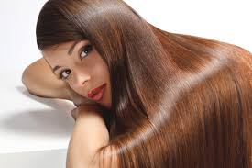
Zasada pielęgnacji skóry głowy
Podstawową zasadą dobrej pielęgnacji w okresie dojrzewania jest:
uregulowanie wydzielania łoju,
stosowanie odpowiednich preparatów, które nie mają działania drażniącego i silnie wysuszającego.
nie stosowanie gorących kąpieli włosów, ponieważ ciepło wzmaga wydzielanie łoju skórnego.

Slide 10
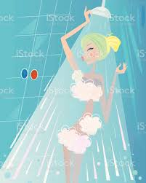
Higiena osobista w okresie dojrzewania − sfera intymna
bardzo ważna jest codzienna toaleta miejsc intymnych,
krótki prysznic zalecany jest codziennie,
do mycia okolic intymnych nie używaj jednak zwykłego mydła, może ono tylko podrażnić Twoje okolice intymne. Lepiej korzystaj ze specjalnych płynów do higieny intymnej.
kiedy nie masz możliwości skorzystania z prysznica, możesz zastosować chusteczki do higieny intymnej, np. Lactacyd Femina.
Pamiętaj jednak o jednym: zbyt częste mycie okolic intymnych wcale nie jest dla Ciebie dobre! Podmywanie się raz dziennie w zupełności wystarczy. Kiedy myjesz okolice intymne zbyt często, zmywasz z siebie naturalnie (dobre) bakterie, które chronią Twoją pochwę przed infekcjami.

Slide 11
Dziękuję za uwagę!

